Slide 1
인공지능 기초 다지기

Slide 2
Today’s Lecture
#1. 수업 소개 및 오리엔테이션
#2. 우리의 목표 지능, 우리가 배울 인공
#3. 학습의 시작
#4. 오늘 내용 복습

Slide 3
#1. 수업 소개 및 오리엔테이션

Slide 4
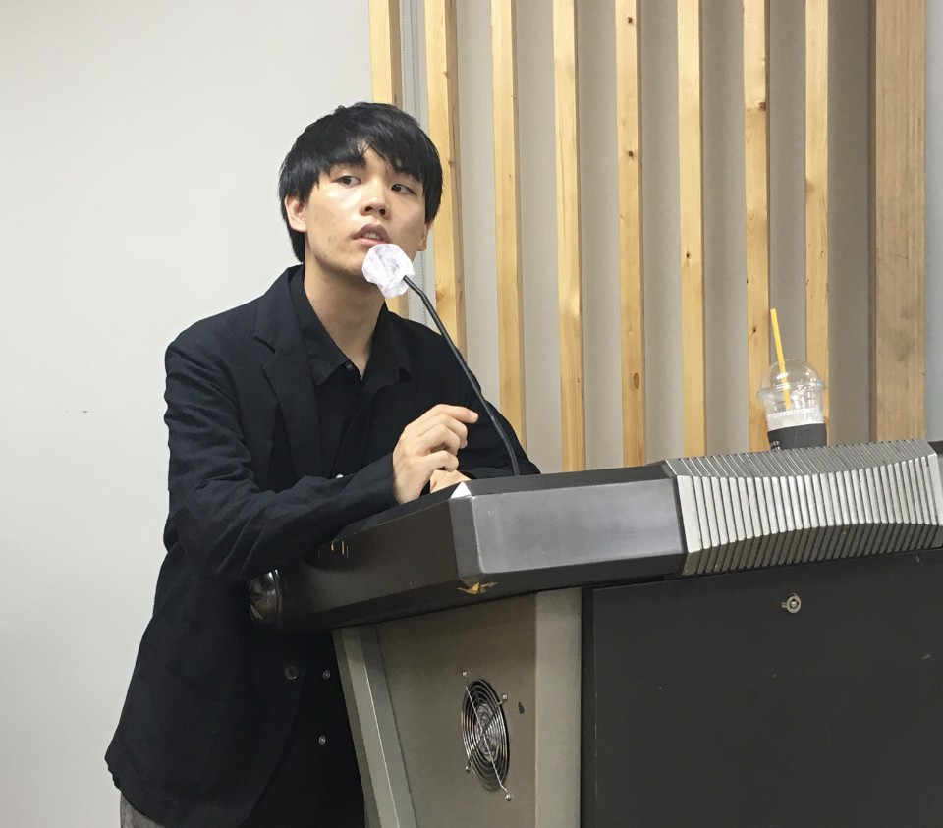
PentaSecurity - 보안 솔루션 암호라이브러리, AI 기반 취약점 분석툴 개발 OpenSource Consulting. INC - System/Cloud Engineer Freelancer Lecturer - Goorm, Inflearn, 멋쟁이사자처럼, 도농고등학교, 숙명여대 … OpenSource Contributor - Kernel, uftrace, chromium Speeches - gdg(google developer group) devfest, pycon 2020, etc
강민철 강사 소개

Slide 5
수업 소개
인공지능 개론을 코드로 이해하는 수업

Slide 6
수업 소개
면접에서 인공지능 안다고 말할 수 있을 정도

Slide 7
수업 format
장거리 마라톤 수업 (20시간)

Slide 8
수업 format
20분 | 지난 시간 복습 (오리엔테이션)
10분 | 쉬는 시간
50분 | 수업 1
10분 | 쉬는 시간
50분 | 수업 2
10분 | 쉬는 시간 or QnA

Slide 9
이 특강으로 드릴 수 있는 것들
인공지능 필수 지식
(학부생 인공지능 수업 속 내용들)
간단한 머신러닝 프로젝트 경험

Slide 10
이 특강으로 드릴 수 없는 것들
수학적 검증,
실제 배포 프로젝트,
Python이 아닌 언어로 구현한 인공지능,
이 밖에 기타 학부생 수준 이상의 것들

Slide 11
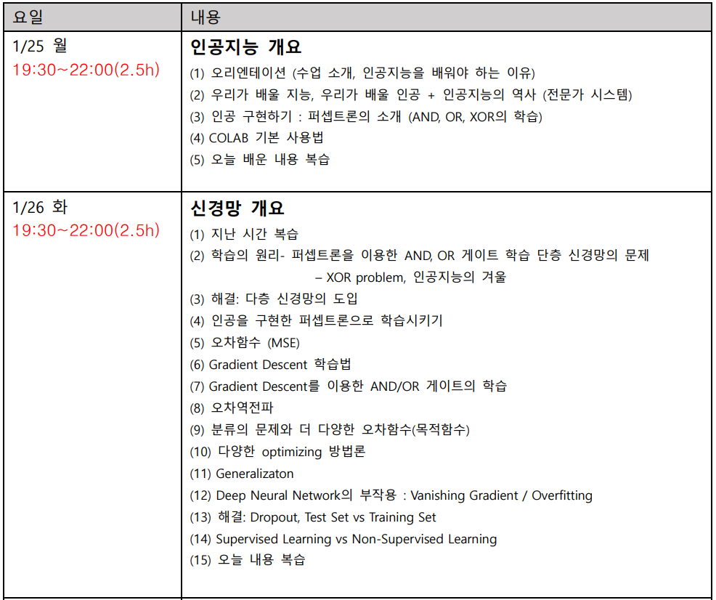
자세한 커리큘럼
이 날 모두 해당 컨텐츠를 모두 알려드리겠다는 게 아닌, 알려드릴 수 있는 Maximum 양

Slide 12
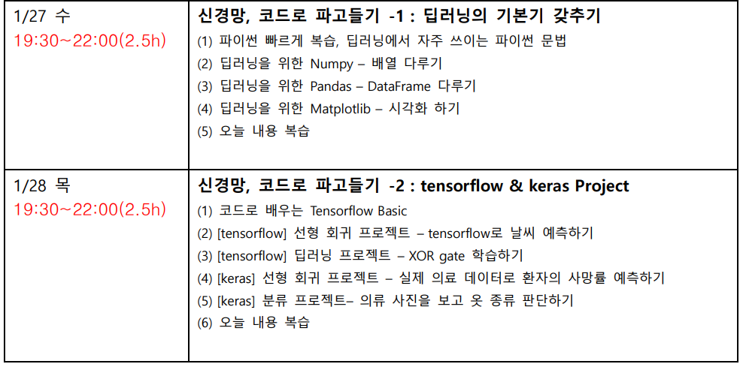
자세한 커리큘럼
이 날 모두 해당 컨텐츠를 모두 알려드리겠다는 게 아닌, 알려드릴 수 있는 Maximum 양

Slide 13
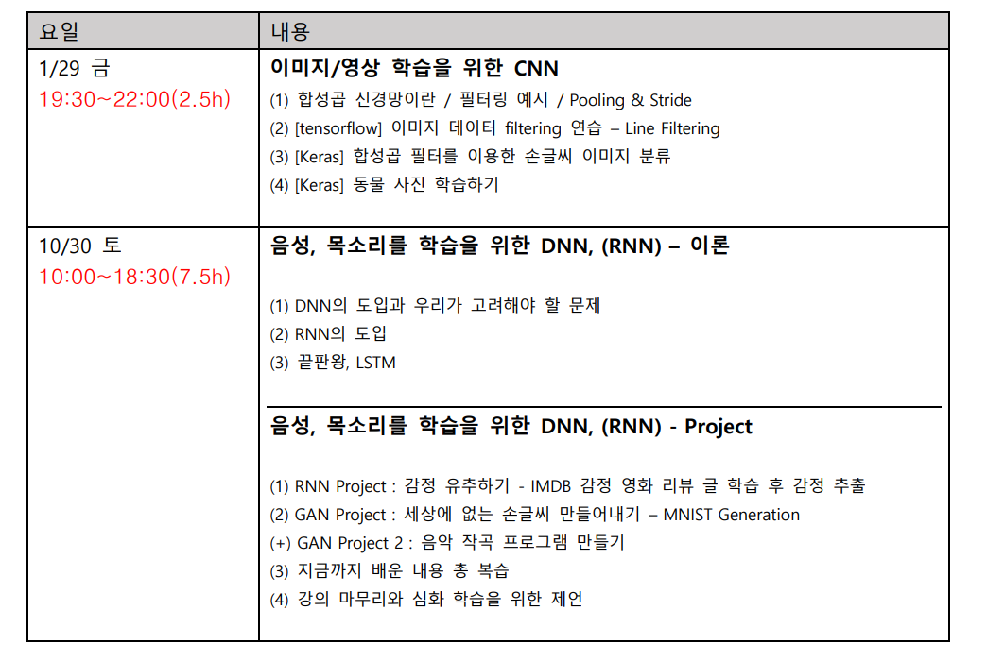
자세한 커리큘럼
이 날 모두 해당 컨텐츠를 모두 알려드리겠다는 게 아닌, 알려드릴 수 있는 Maximum 양

Slide 14
수업 전 미리 준비하셔야 할 것들
Git, python, google colab

Slide 15
강의 자료 및 문의사항
tegongkang@gmail.com

Slide 16
미리 드리는 공지
수학..
16

Slide 17
미리 드리는 공지
이 강의에서 쓰이는 수학 지식
미분(미분의 개념, 미분계수와 도함수)
3차원 그래프 (그리는 건 아니고 읽는 정도)
선형대수 (행렬의 기본개념 – 교육과정에서 배우지 않으신 분들은 따로 설명드릴 예정)
17

Slide 18
미리 드리는 공지
장거리 마라톤이 될 예정
18

Slide 19
미리 드리는 공지
장거리 마라톤이 될 예정
누적 복습
19

Slide 20
미리 드리는 공지
장거리 마라톤이 될 예정
누적 복습
코드 및 강의자료 공개
20

Slide 21
미리 드리는 공지
결국은 라이브러리 활용
21

Slide 22
미리 드리는 공지
결국은 라이브러리 활용
22

Slide 23
미리 드리는 공지
결국은 이미 존재하는 코드 활용
23

Slide 24
미리 드리는 공지
프로그래밍 < 코드의 의미, 성능
24

Slide 25
미리 드리는 공지
이론 : 개발 == 6:4
25

Slide 26
우리가 인공지능을 배워야 하는 이유
Why AI?
26

Slide 27
우리가 인공지능을 배워야 하는 이유
영상처리
– 자율주행 자동차
– 영상 탐색
• 음성/자연어 처리
– Smart Speaker
– “OK, Google”
• Big Data
– Recommendation
• 보안
– Speaker/face/finger print recognition
• 금융
27

Slide 28
우리가 인공지능을 배워야 하는 이유
산업군의 변혁
28

Slide 29
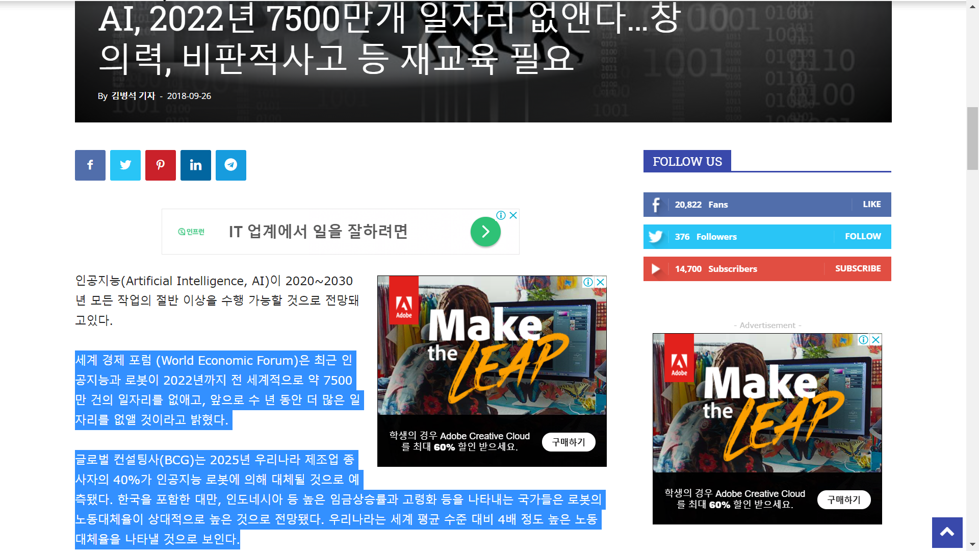
우리가 인공지능을 배워야 하는 이유
29

Slide 30
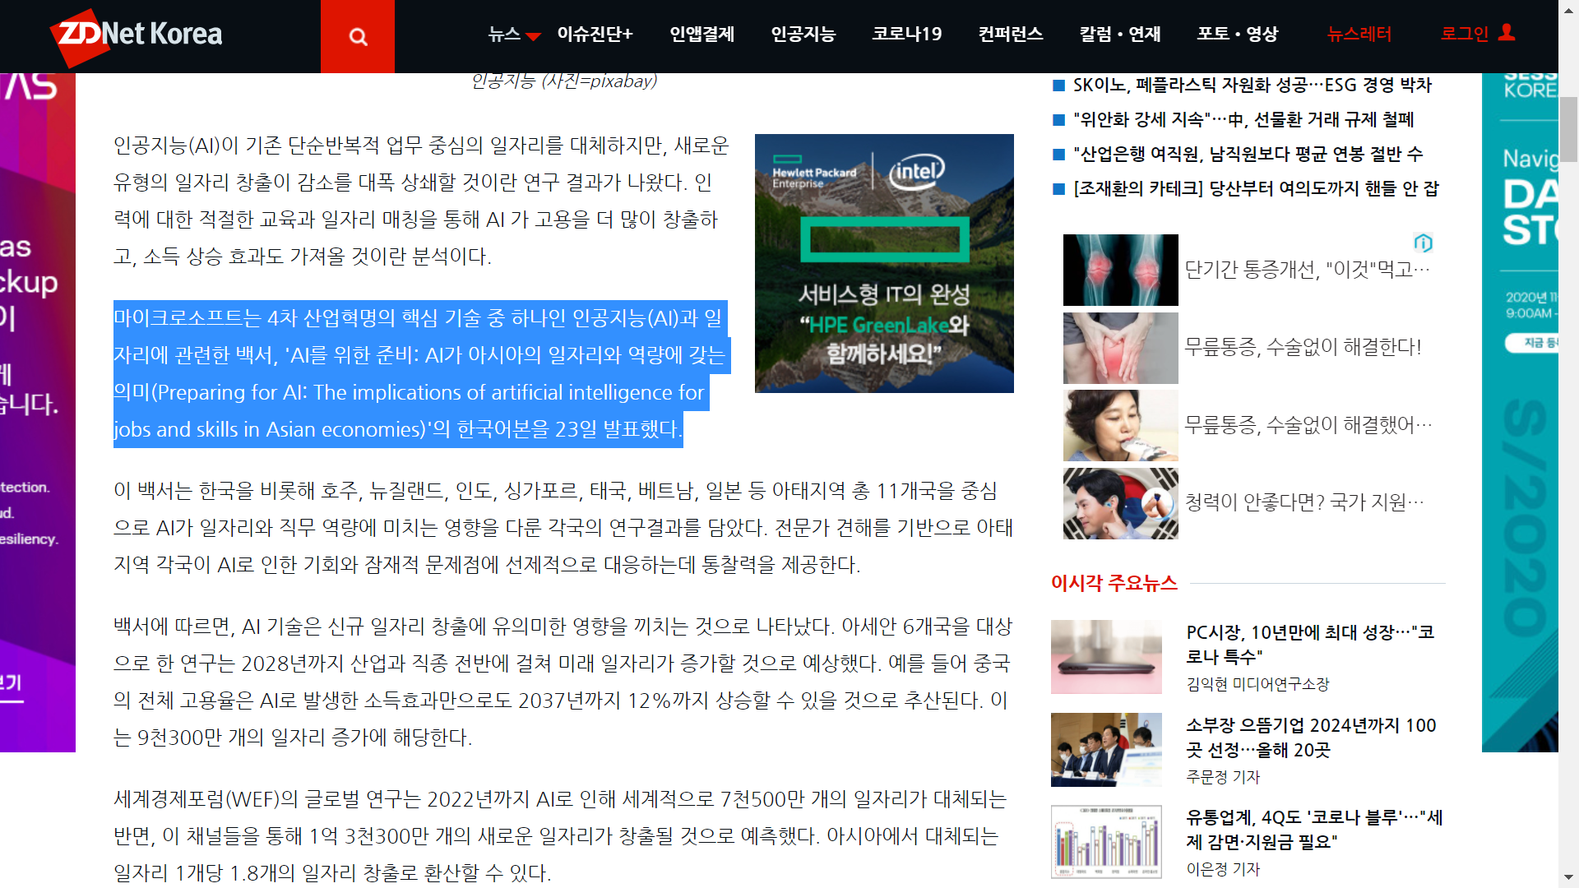
우리가 인공지능을 배워야 하는 이유
30

Slide 31
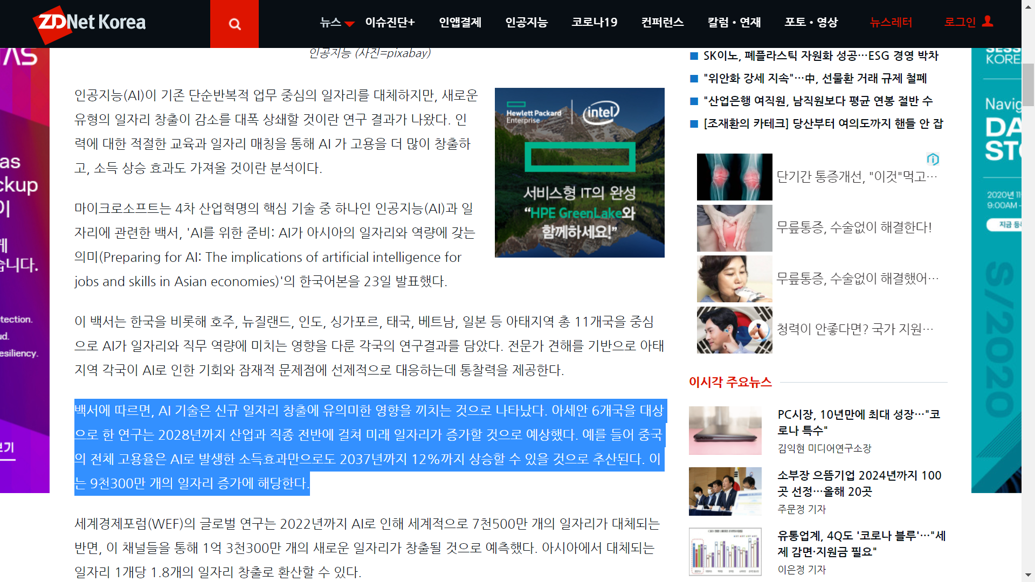
우리가 인공지능을 배워야 하는 이유
31

Slide 32
우리가 인공지능을 배워야 하는 이유
Midde Man 제거 작업
32

Slide 33
우리가 인공지능을 배워야 하는 이유
발빼야 할 곳에 발 담그지 말고
발 담가야 할 곳에 일찍 담그자
33

Slide 34
우리가 인공지능을 배워야 하는 이유
그 시작이 자동화/인공지능
34

Slide 35
곁들이면 좋을 인공지능 학습자료
모두의 딥러닝
35

Slide 36
인공지능 수학적으로 배우기
Stanford CS230: Deep Learning | Autumn 2018
36

Slide 37
인공지능 제대로 빡세게 배우기
Deep Learning, MIT Press, Ian Goodfellow,
Yoshua Bengio and Aaron
Courville
(http://www.deeplearningbook.org)
37

Slide 38
Email : tegongkang@gmail.com 강의자료 (github) : github.com/kangtegong
Next #1-1.
우리의 목표 지능, 우리가 배울 인공
38

